Slide 1

Pocket Museum of
Jérémy Boulanger Aurélie Boutillier
Anthony Reina

Slide 2
Plan de présentation
Motivations et objectifs
Techno et outils utilisés
Fonctionnalités mise en place
Jérémy
Anthony : Inscription et connexion, Profil, Livre d’or
Aurélie
Un peu de code
Présentation live du projet

Slide 3
Motivations et objectifs
Le Pocket Museum of POP Culture est avant tout un projet d'école collaboratif, visant à créer une application web responsive à partir de rien ou presque. Cette application est un hommage à la POP Culture sous toutes ses formes. Vous pouvez y retrouver diverses expos accessibles à tout moment : Musique, cinéma, items cultes, acteurs, références mais aussi espaces de discussion, boutique et évènements LIVE sont au rendez-vous.
L’ambition du Pocket Museum est dans un premier temps d’être fonctionnel, agréable. Il se doit d’être instructif et récréatif, à l’image d’une visite au musée tout simplement.

Slide 4
Techno et outils utilisés
Outils :
XAMP
Apache
MariaDB
Git
GitHub
AdobeXD
Techno :
HTML
CSS
PHP
Javascript
JQuery/Ajax
Bootstrap
SQL

Slide 5
Fonctionnalités : Jérémy

Slide 6
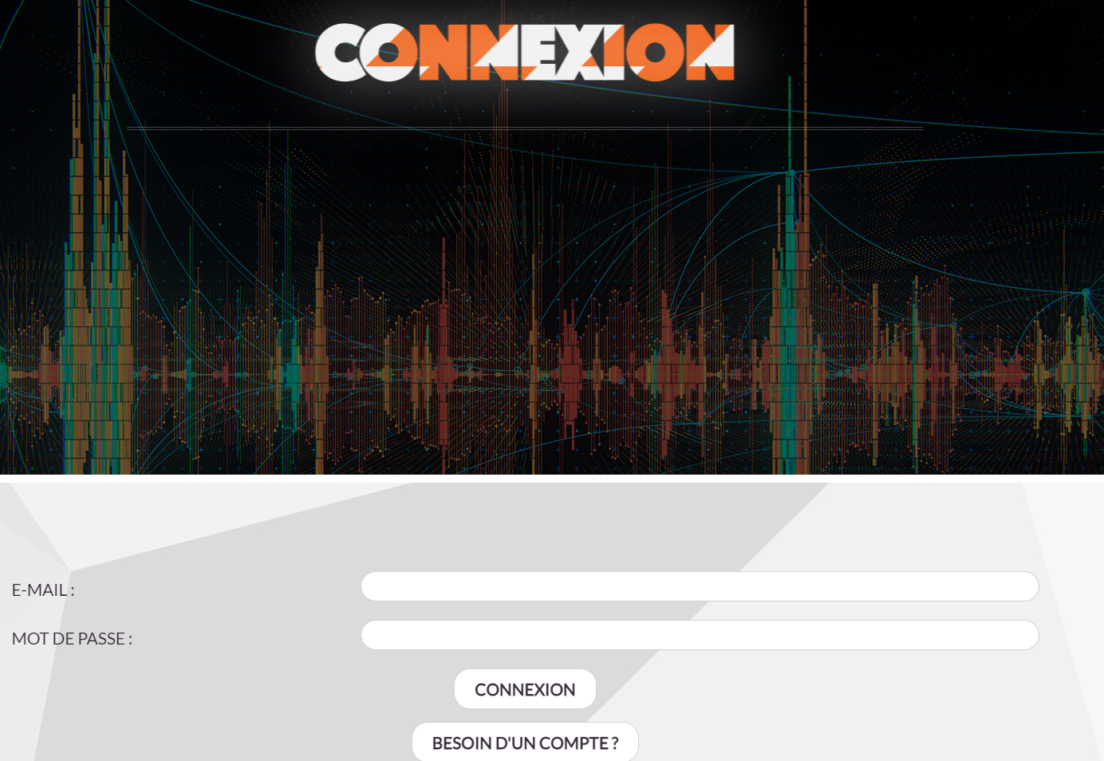
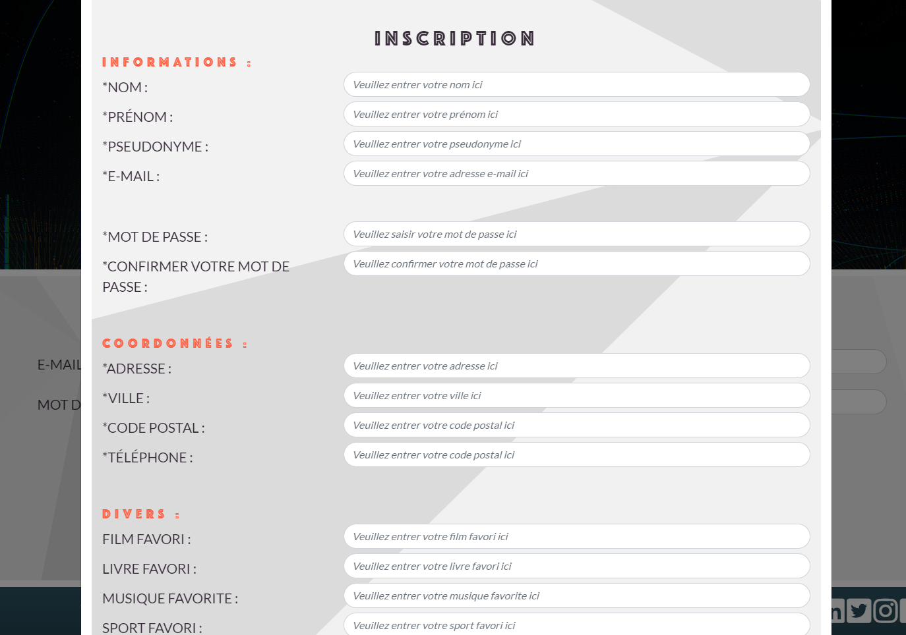
Fonctionnalités : Anthony 1/3
Inscription et connexion :

Slide 7
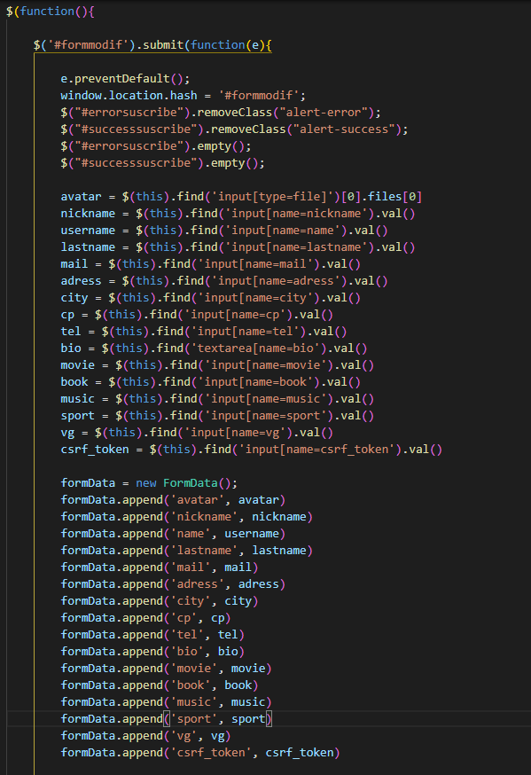
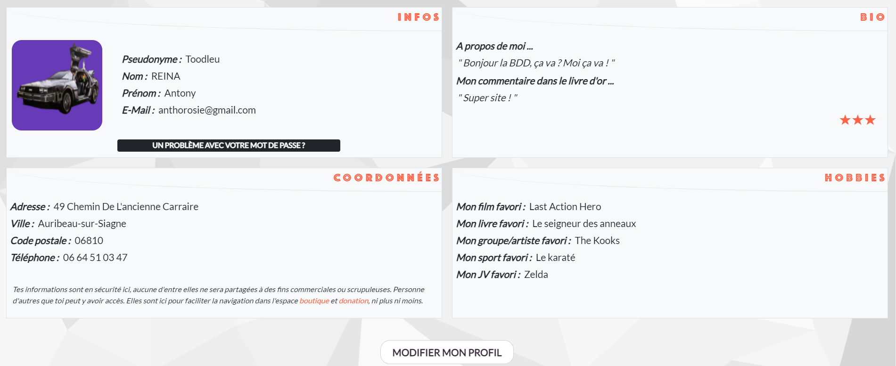
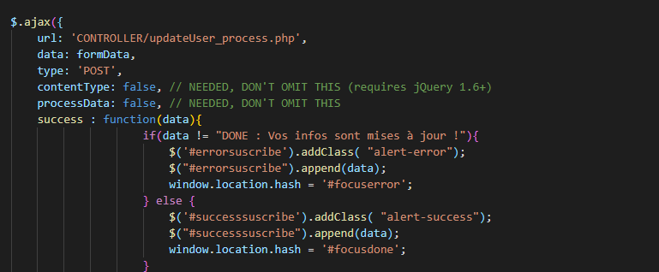
Fonctionnalités : Anthony 2/3
Profil :

Slide 8
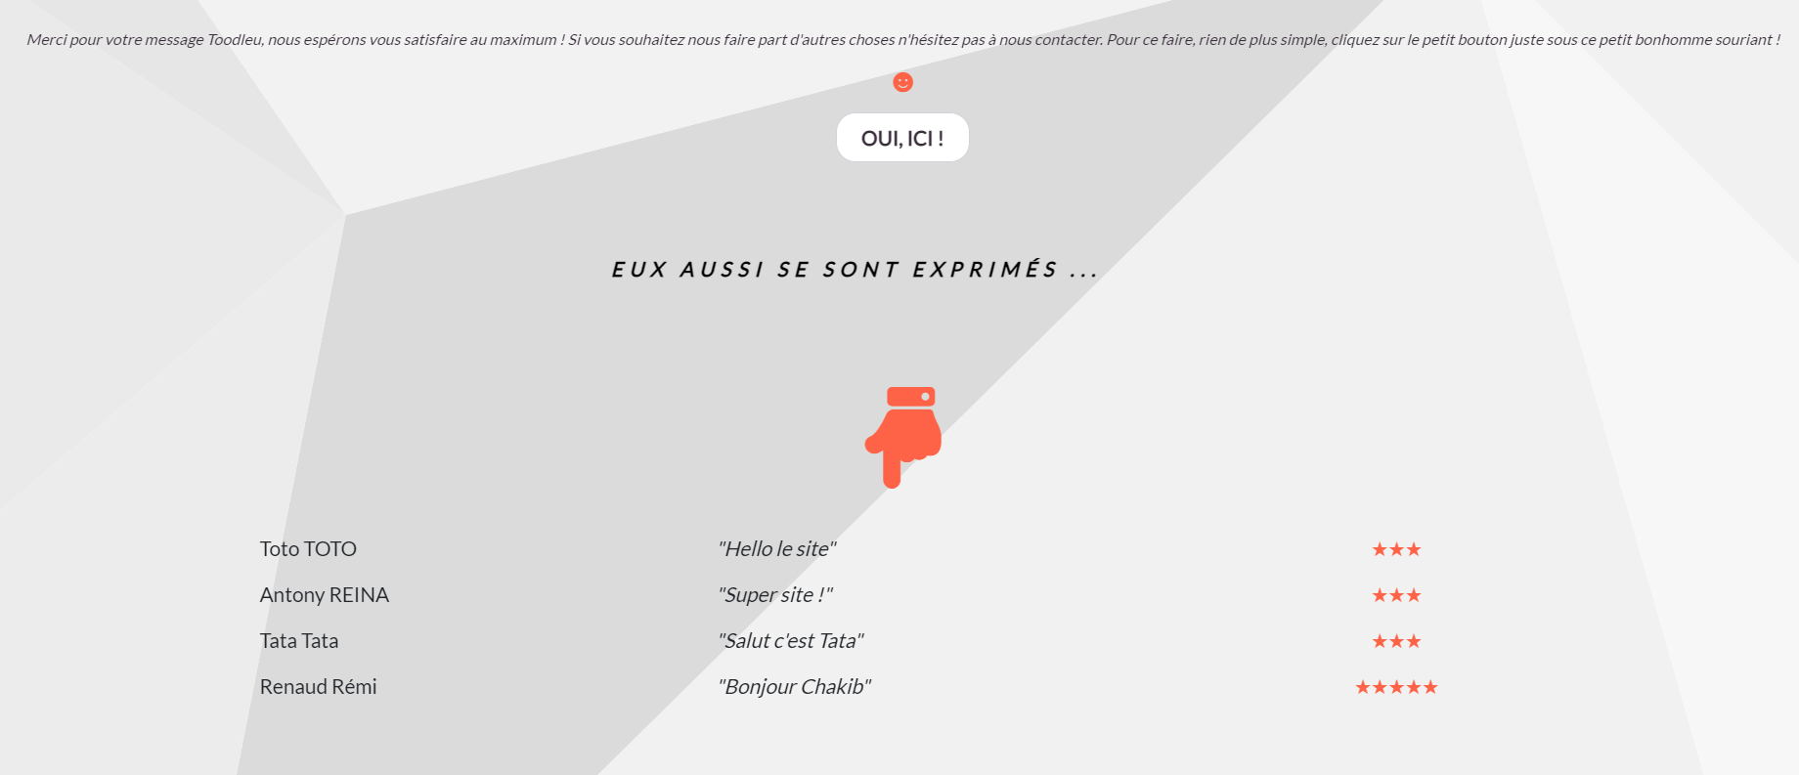
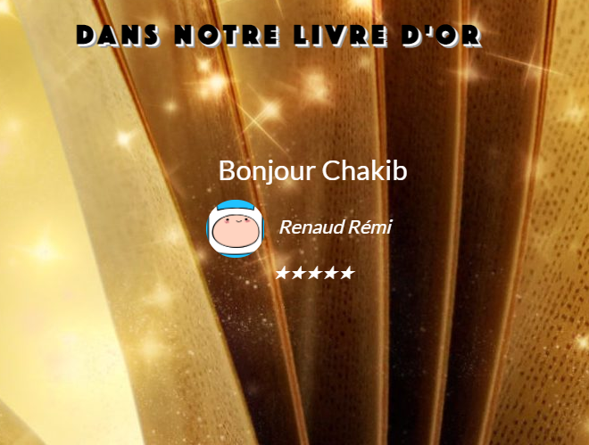
Fonctionnalités : Anthony 3/3
Livre d’or :

Slide 9
Fonctionnalités : Aurélie

Slide 10
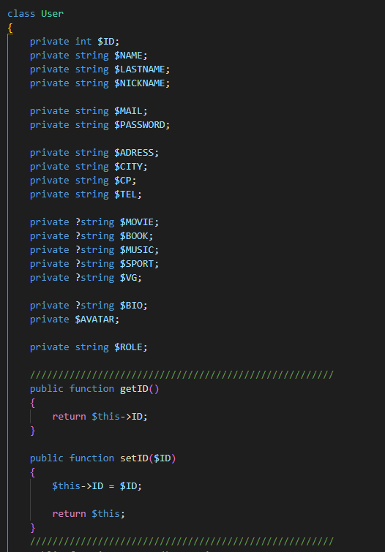
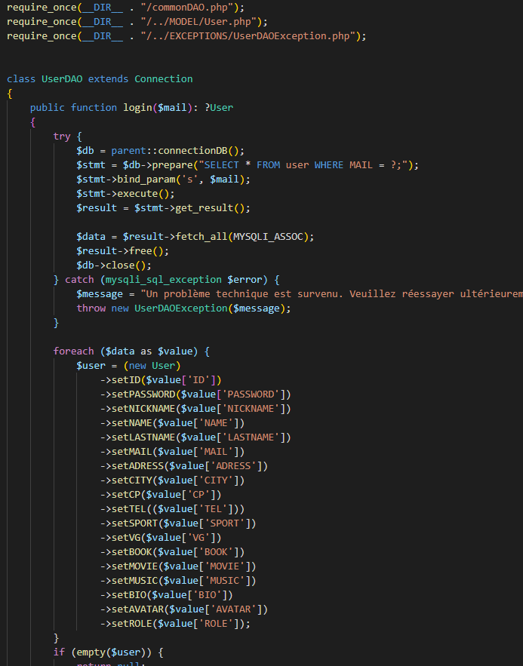
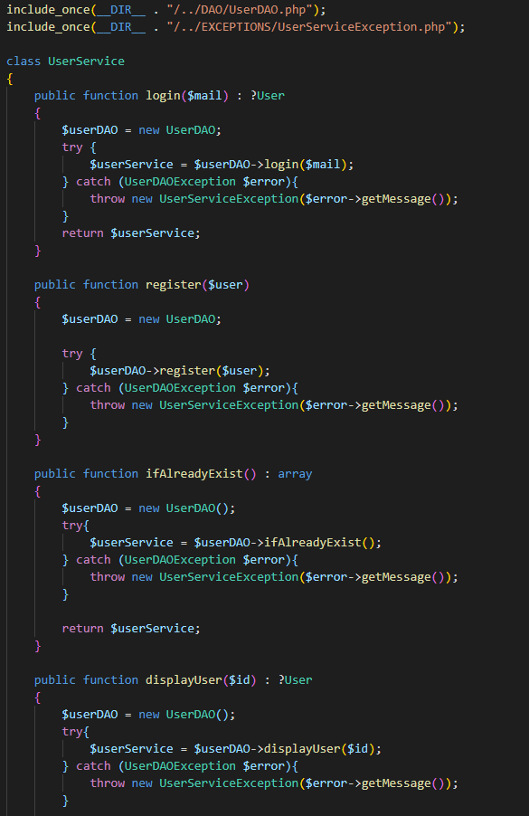
Un peu de code : POO 1/2

Slide 11
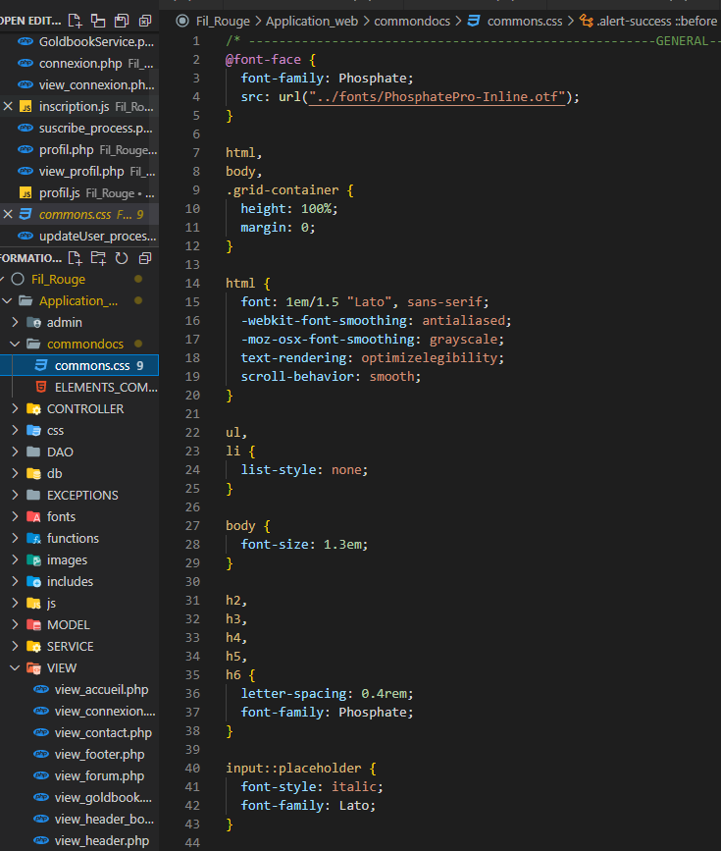
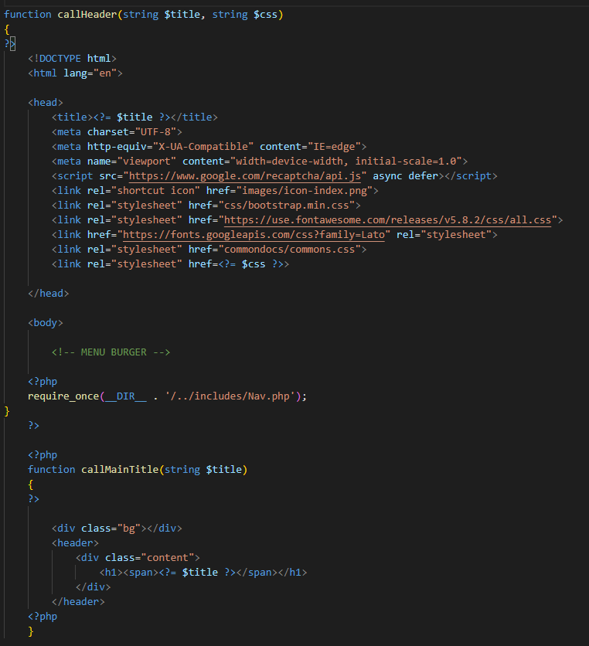
Un peu de code : Frontend 2/2

Slide 12
PLACE AU LIVE

